Slide 1

اسم المقرر
مبادئ الرياضيات (2)
أ. الطاهر إبراهيم
جامعة الملك فيصل
عمادة التعلم الإلكتروني والتعليم عن بعد
1

Slide 2
المحاضرة الحادية عشرة
الجزء الثاني
تطبيقات التفاضل:

Slide 3




إيجاد القيم العظمى والصغرى للدالة:
أسلوب المشتقة الثانية:
الخطوات :
إيجاد المشتقة الأولى للدالة ( (.
نضع لإيجاد قيم x التي تحقق المعادلة (القيم الحرجة).
إيجاد المشتقة الثانية للدالة ( ).
عند القيمة الحرجة تكون للدالة ......

Slide 4



تابع: القيم العظمى والصغرى :
قيمة صغرى محلية إذا كانت
قيمة عظمى محلية إذا كانت
ويفشل الاختبار إذا كانت

Slide 5
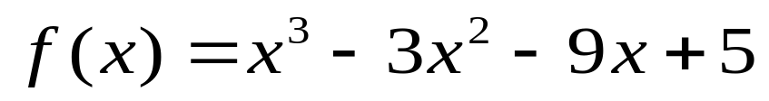
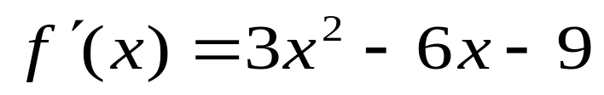
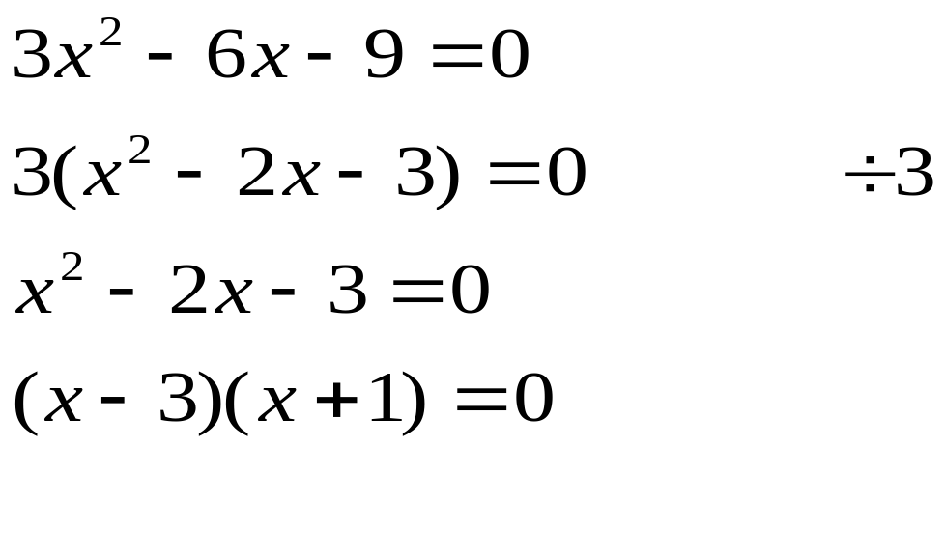
تابع: القيم العظمى والصغرى:
مثال(1): إذا كان فما هي نقط القيم العظمى والصغرى إن وجدت؟ لهذه الدالة.
الحل:

Slide 6
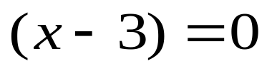

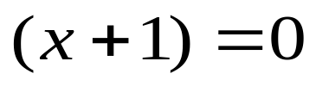


تابع: القيم العظمى والصغرى:
إما
اذاً
أو
اذاً

Slide 7


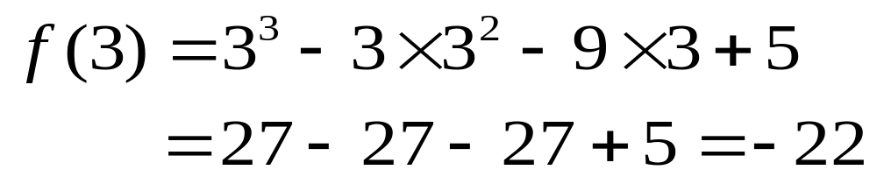
تابع: القيم العظمى والصغرى:
عند
توجد قيمة صغرى محلية عند وهي:

Slide 8

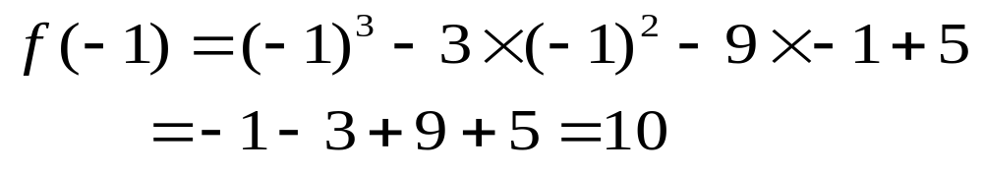
تابع: القيم العظمى والصغرى:
عند
توجد قيمة عظمى محلية عند وهي:

Slide 9
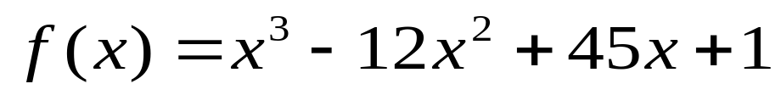
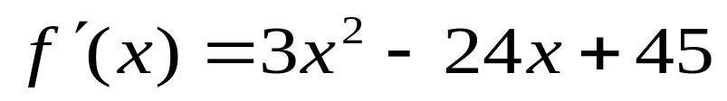
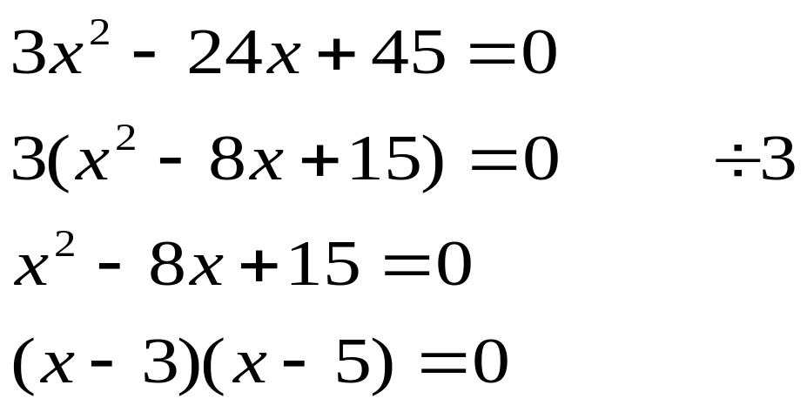
تابع: القيم العظمى والصغرى:
مثال(2): إذا كان فما هي نقط القيم العظمى والصغرى إن وجدت؟ لهذه الدالة.
الحل:

Slide 10
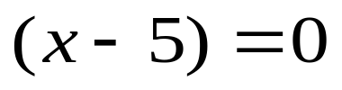


تابع: القيم العظمى والصغرى:
إما
اذاً
أو
اذاً

Slide 11
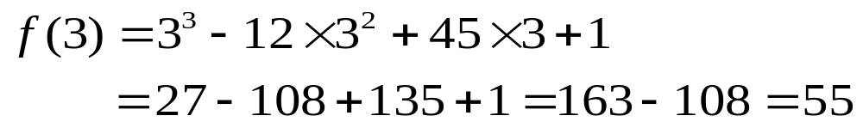
تابع: القيم العظمى والصغرى:
عند
توجد قيمة عظمى محلية عند وهي:

Slide 12

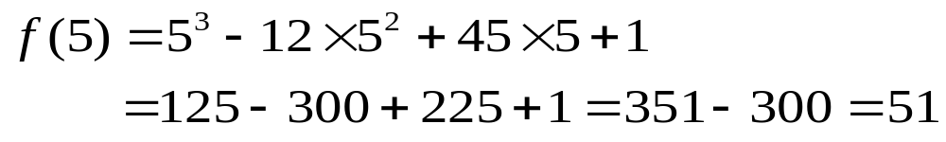
تابع: القيم العظمى والصغرى:
عند
توجد قيمة صغرى محلية عند وهي:

Slide 13

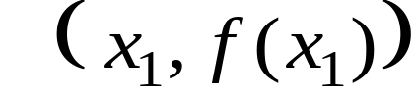

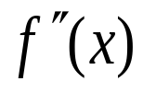
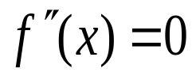
نقطة الانقلاب ومجالات التقعر:
تعريف:
تسمى النقطة نقطة انقلاب لمنحنى الدالة إذا كان منحنى الدالة مقعراً إلى أسفل مباشرة إلى يسار ومقعرا إلى أعلى مباشرة إلى يمين أو العكس.
تحديد مجالات التقعر ونقطة الانقلاب:
نوجد
نوجد النقاط الحرجة للمشتقة الثانية ( )
نضع القيم على خط الأعداد

Slide 14
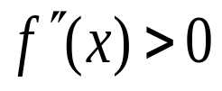
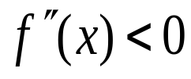

نقطة الانقلاب:
نحدد إشارة حول النقاط الحرجة ويكون المنحنى:
- مقعرا نحو الأعلى إذا كان
- مقعرا نحو الأسفل إذا كان
إذا حصل التغير في التقعر قبل وبعد نقطة حرجة مثلا اذاً توجد نقطة انقلاب وهي

Slide 15
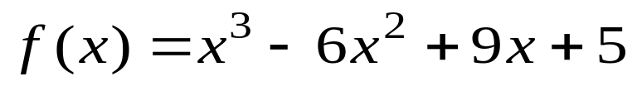
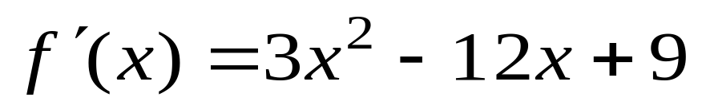
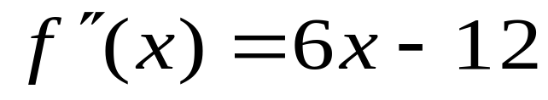
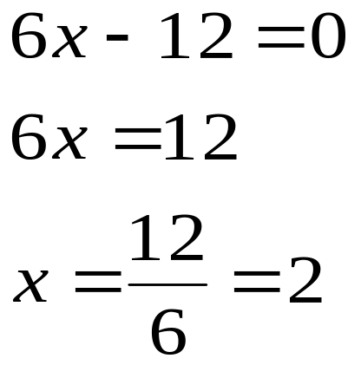
تابع: نقطة الانقلاب:
مثال(1):
أوجد نقطة الانقلاب (ان وجدت) للدالة
الحل:

Slide 16





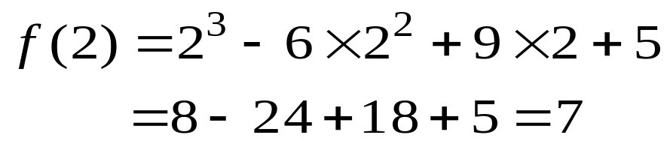

تابع: الحل:
- +
بما أن حصل تغير في التقعر قبل وبعد 2 اذا توجد نقطة انقلاب عند x= 2 وهي
نقطة الانقلاب هي

Slide 17
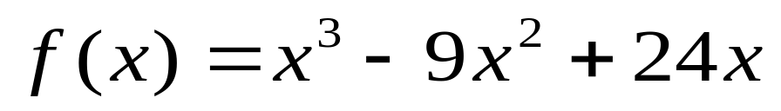
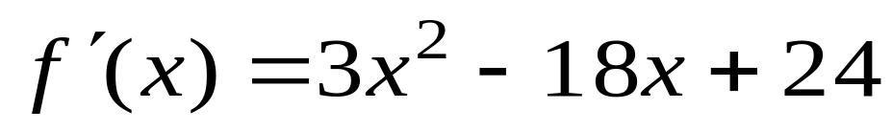
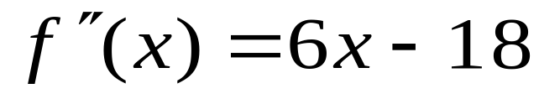
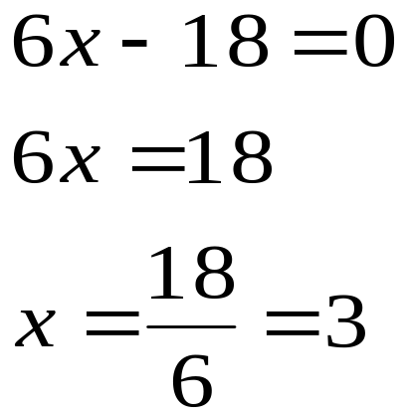
تابع: نقطة الانقلاب:
مثال(2):
أوجد نقطة الانقلاب (ان وجدت) للدالة
الحل:

Slide 18


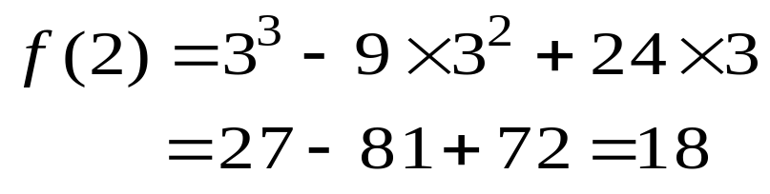

تابع: الحل:
- +
بما أن حصل تغير في التقعر قبل وبعد 2 اذا توجد نقطة انقلاب عند x= 2 وهي
نقطة الانقلاب هي

Slide 19
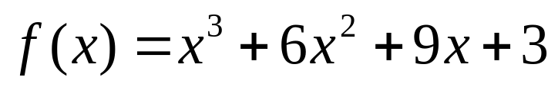
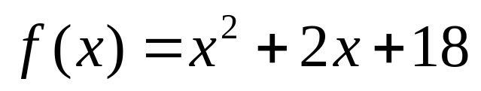
تمارين:
1- ما هي نقط القيم العظمى والصغرى إن وجدت؟ للدوال التالية:

Slide 20

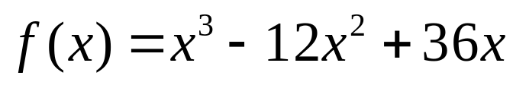
تمارين:
2- أوجد نقطة الانقلاب (ان وجدت) للدالة
3- أوجد نقطة الانقلاب (ان وجدت) للدالة

Slide 21

بحمد الله

